Slide 1
Caso anatomopatológico Los grandes simuladores en dermatopatología
31-06-2024
Yuri Reis Casal – HCFMUSP - Brasil

Slide 2
Declaro não ter conflitos de interesse

Slide 3
Historia clínico
Paciente femina de 37 anos de idade.
Nódulos em braços há 3 anos, mais palpáveis do que visíveis, com áreas de atrofia, algumas com superficie violácea.

Slide 4
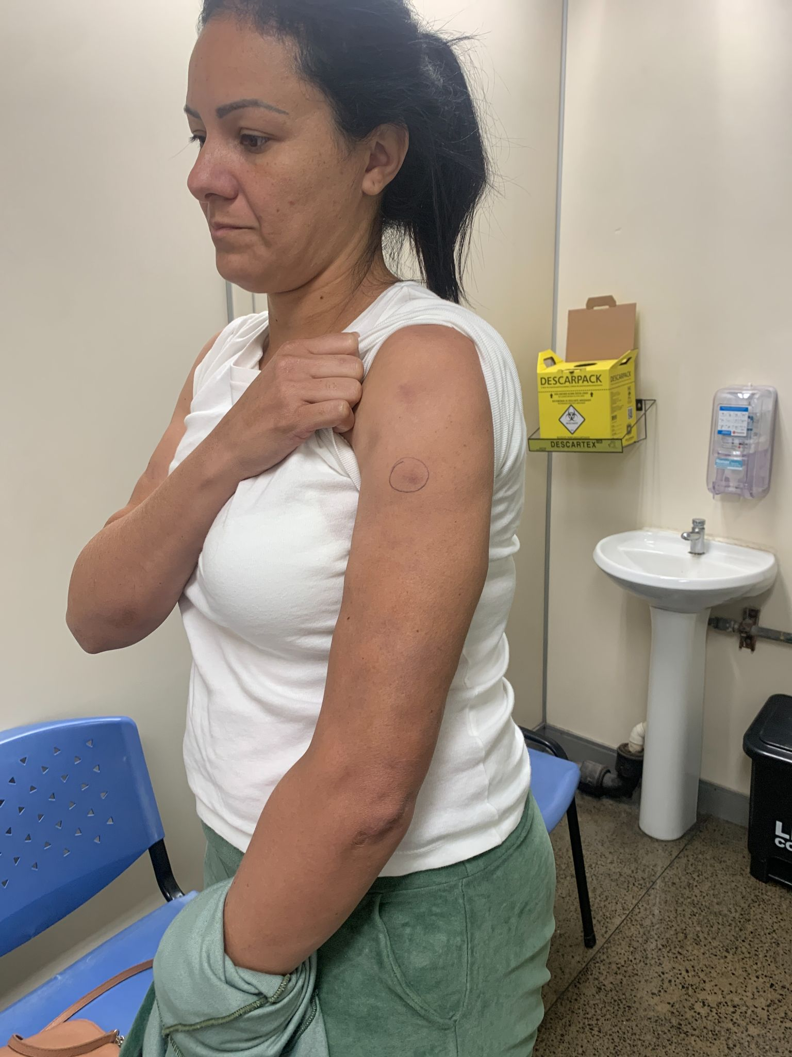
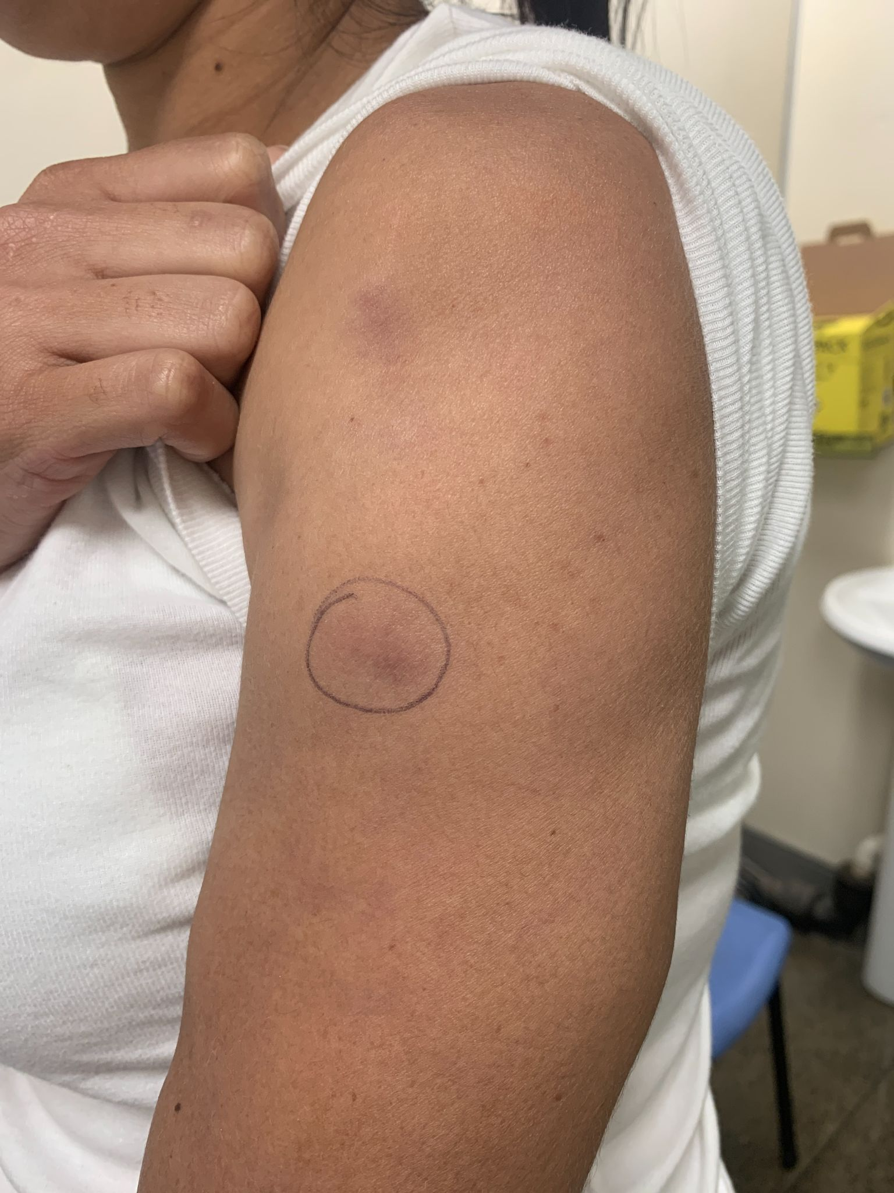

Slide 5
Paniculite?

Slide 7
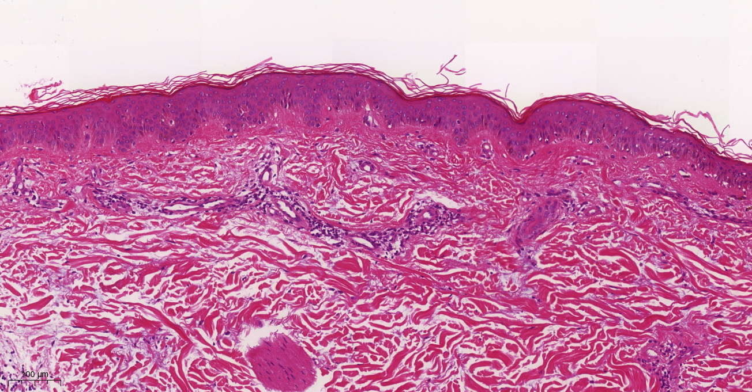

Slide 8
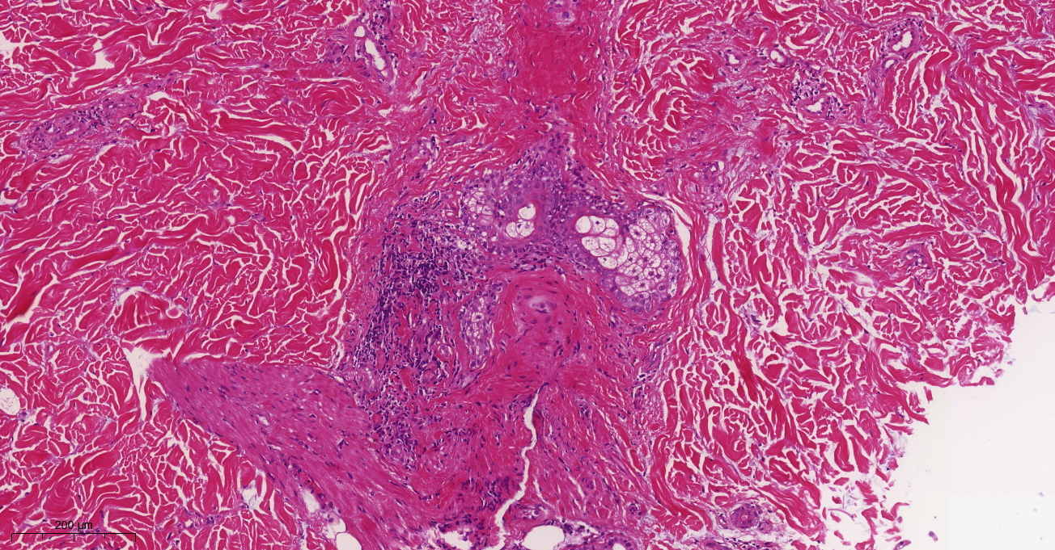

Slide 9
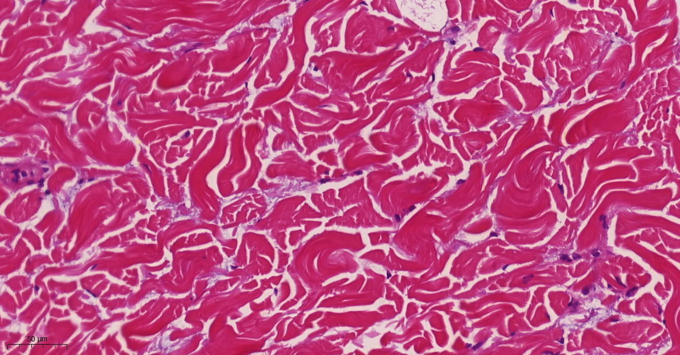

Slide 10
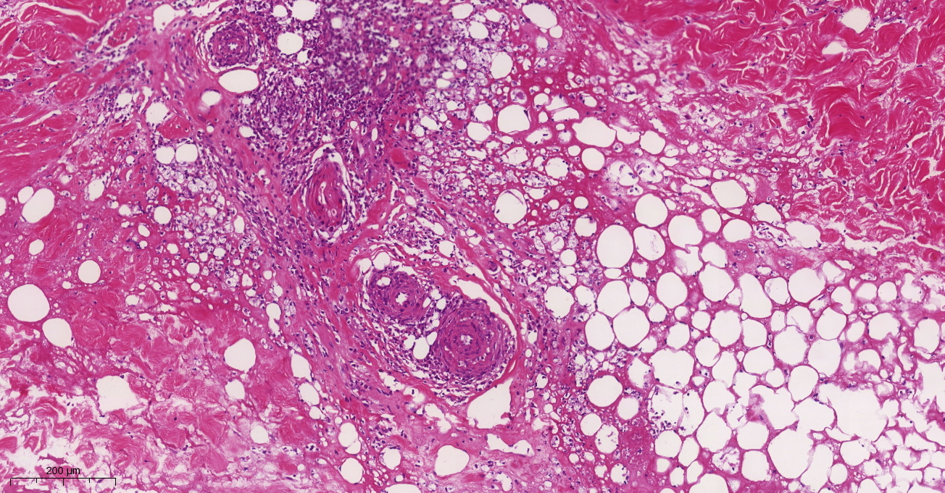

Slide 11
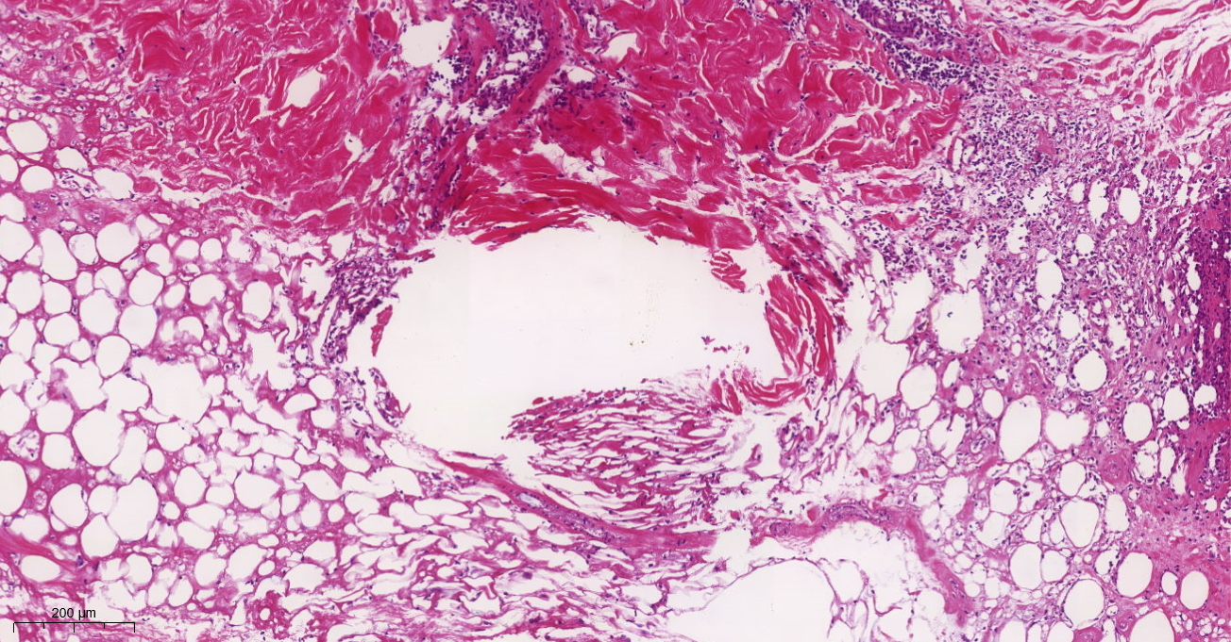

Slide 12
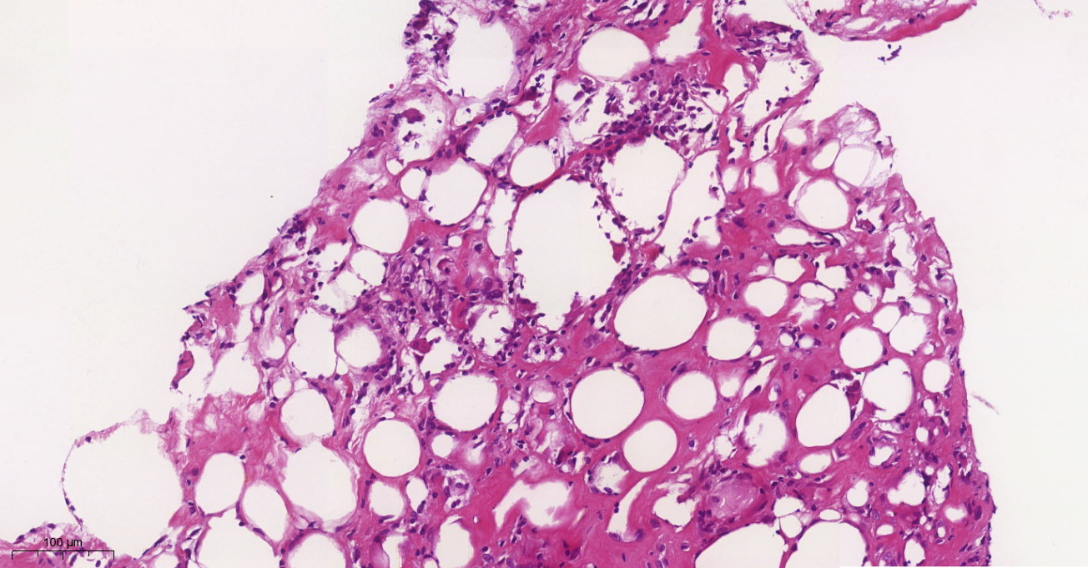

Slide 13
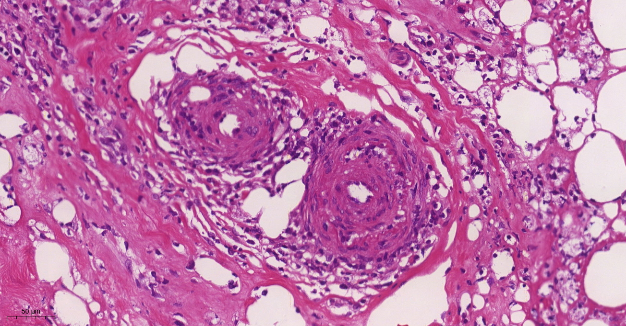

Slide 14
Paniculite predominantemente lobular

Slide 15
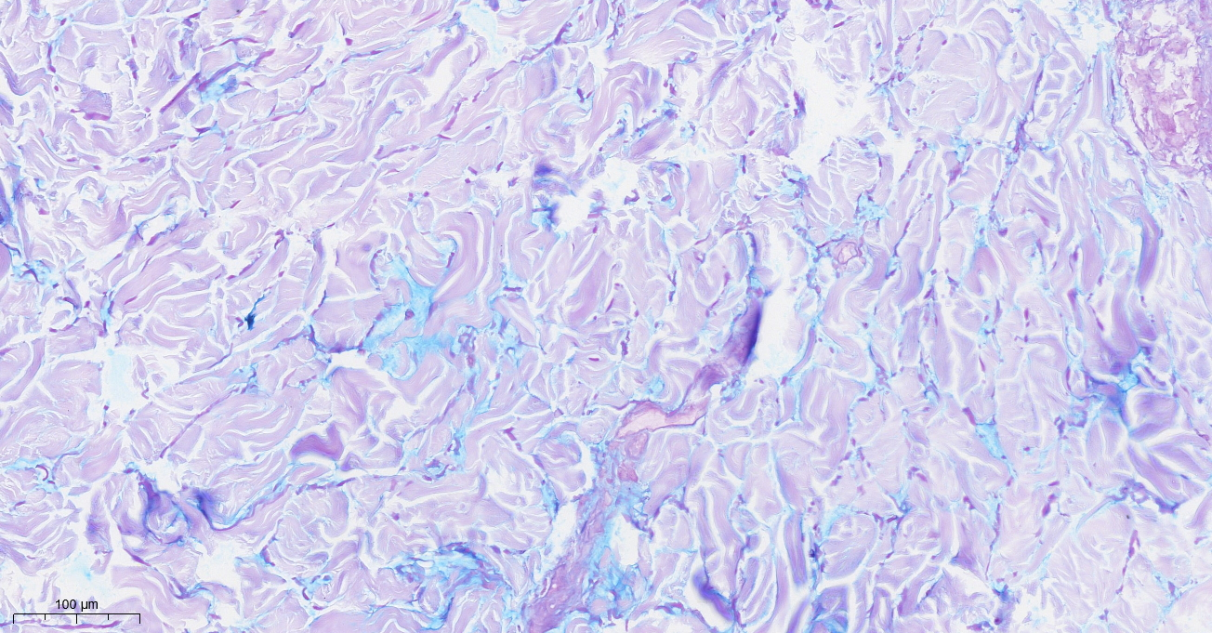
Alcian blue-PAS

Slide 16
Paniculite lúpica
CD123?

Slide 18
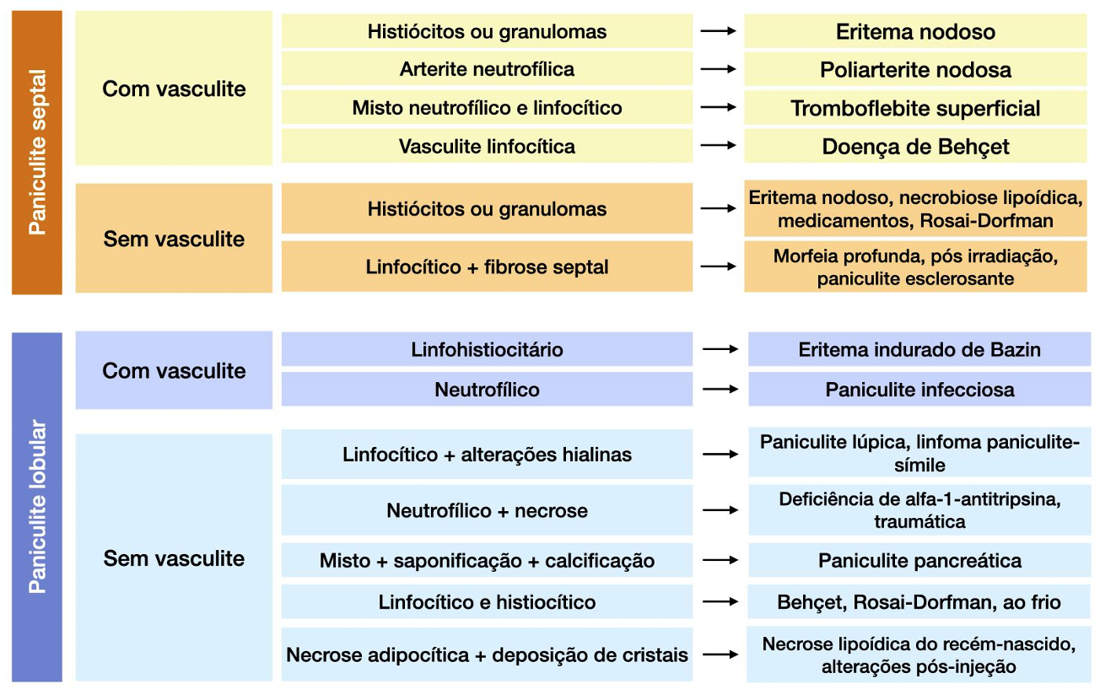
Paniculites – Estratificação `didática`

Slide 19
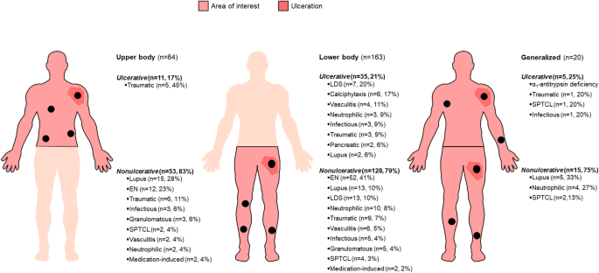

Slide 20
Paniculite lúpica
Variante rara do lúpus eritematoso cutâneo.
Caracterizada por nódulos ou placas subcutâneas dolorosas, endurecidas e eritematosas em áreas adiposas do corpo.
Infiltrado inflamatório predominantemente linfocítico, intensa leucocitoclasia linfocítica, depósitos de mucina.
Focos de calcificação na hipoderme.
A literatura existente é limitada a pequenas séries de casos
Rangel LK, et al. Clinical Characteristics of Lupus Erythematosus Panniculitis/Profundus: A Retrospective Review of 61 Patients. JAMA Dermatol. 2020 Nov 1;156(11):1264-1266.

Slide 21
Paniculite lúpica
Apresenta-se mais comumente em associação com lesões cutâneas crônicas clássicas do lúpus eritematoso discóide.
Tais lesões, bem como história clínica de lúpus eritematoso, podem estar faltando.
O diagnóstico diferencial das paniculites lobulares linfocíticas é amplo.
A consideração do linfoma subcutâneo de células T paniculite-símile é crítica.
Arps DP, Patel RM. Lupus profundus (panniculitis): a potential mimic of subcutaneous panniculitis-like T-cell lymphoma. Arch Pathol Lab Med. 2013 Sep;137(9):1211-5.

Slide 22
Paniculite lúpica
Embora controverso, alguns autores sugerem que pacientes com lúpus profundo correm risco de desenvolver proliferações clonais anormais de células T e/ou linfoma subcutâneo.
Nos casos de paniculite lobular linfocítica atípica que não atendem aos critérios diagnósticos para linfoma subcutâneo de células T paniculite-símile, os pacientes devem ser acompanhados clinicamente por tempo indefinido.
Risco futuro de desenvolvimento de linfoma subcutâneo não pode ser excluído.
Arps DP, Patel RM. Lupus profundus (panniculitis): a potential mimic of subcutaneous panniculitis-like T-cell lymphoma. Arch Pathol Lab Med. 2013 Sep;137(9):1211-5.

Slide 23
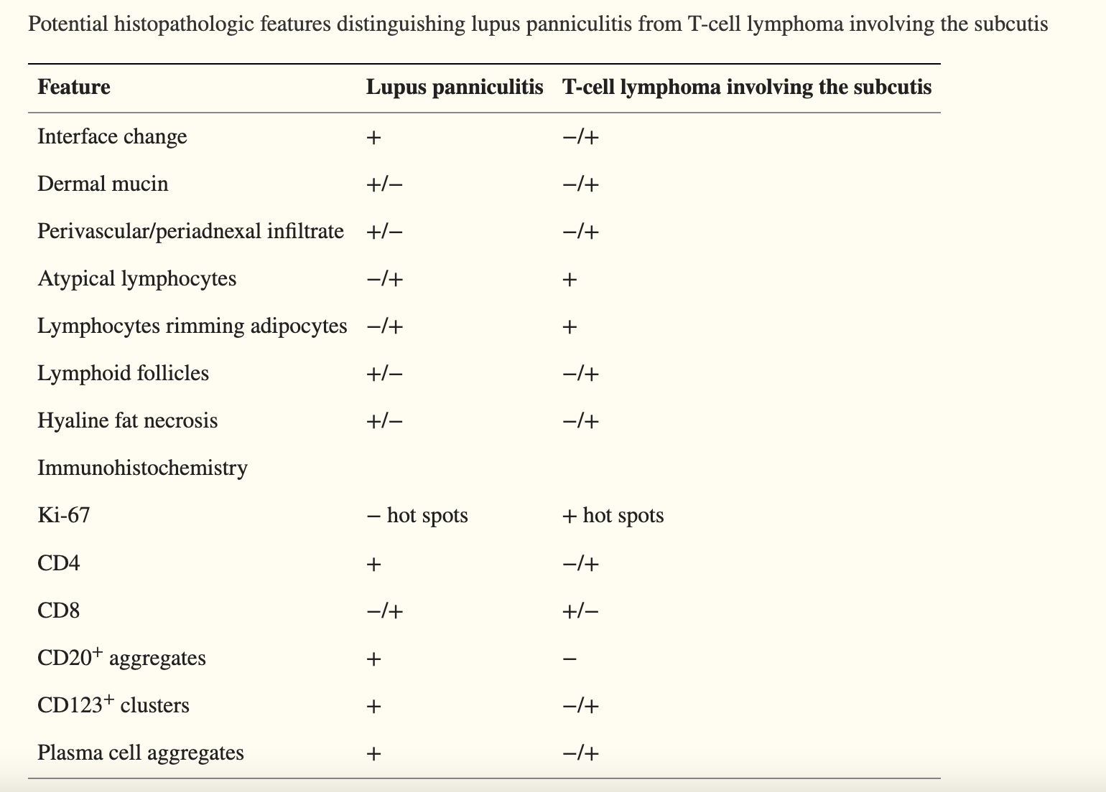

Slide 24
Paniculite lúpica
Diferentes autores sugeriram uma variedade de razões para esta aparente associação entre as 2 doenças:
1. LEP diagnosticada erroneamente como SPTCL.
2. SPTCL diagnosticada erroneamente como LEP.
3. A existência de um espectro de doença de LEP a SPTCL.
4.Predileção pela coexistência dessas 2 doenças díspares no mesmo paciente.
Wu X, et al. The coexistence of lupus erythematosus panniculitis and subcutaneous panniculitis-like T-cell lymphoma in the same patient. JAAD Case Rep. 2018 Feb 4;4(2):179-184.

Slide 25
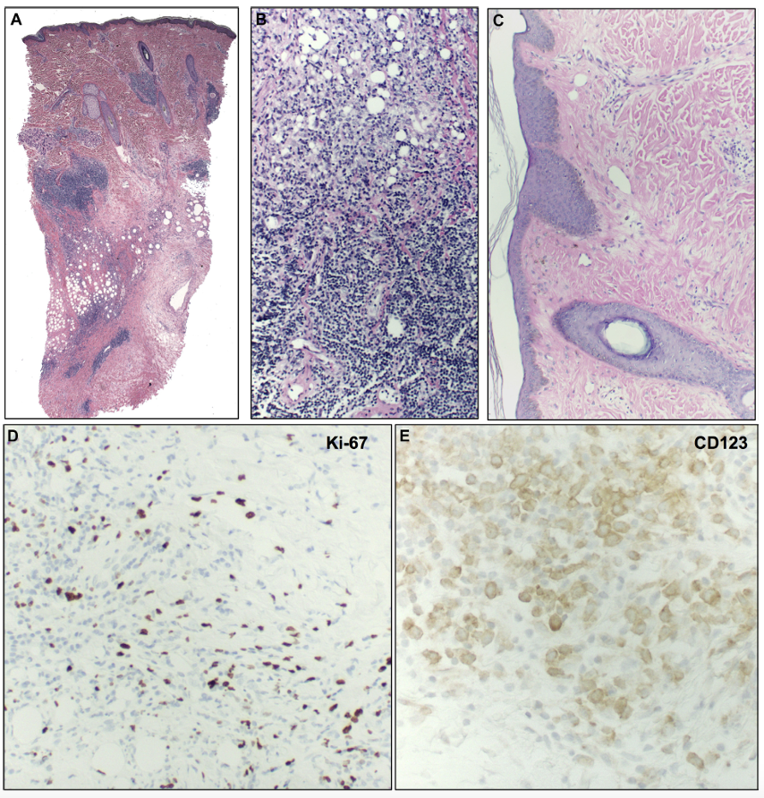
LEP costuma apresentar numerosas células dendríticas plasmocitóides, formando agregado celulares (>10 células)!!

Slide 26
Linfoma de células T subcutâneo paniculite-símile
Linfoma cutâneo primário de células T citotóxico (CD8+), que normalmente envolve tecido adiposo subcutâneo.
Raro (<1% dos linfomas não-Hodgkin).
Nódulos ou placas subcutâneas eritematosas solitárias ou múltiplas, firmes e profundas.
Extremidades inferiores/superiores, tronco, cabeça e pescoço - 75% multifocal.
Existe um amplo espectro de apresentações de SPTCL: desde um infiltrado linfóide subcutâneo indolente até casos com síndrome hemofagocítica potencialmente fatal.
Guitart J, et al. Clinical and Pathological Characteristics and Outcomes Among Patients With Subcutaneous Panniculitis-like T-Cell Lymphoma and Related Adipotropic Lymphoproliferative Disorders. JAMA Dermatol. 2022 Oct 1;158(10):1167-1174.

Slide 27
Linfoma de células T subcutâneo paniculite-símile
Sintomas B em aproximadamente 70% dos pacientes.
Síndrome hemofagocítica em até 20% dos casos.
Sobrevida global (SG) em 5 anos: 85 - 91%.
Fatores associados ao pior prognóstico:
Envolvimento das extremidades superiores.
Síndrome hemofagocítica: sobrevida global em 5 anos: ~50%
Lin EC, Liao JB, Fang YH, Hong CH. The pathophysiology and current treatments for the subcutaneous panniculitis-like T cell lymphoma: An updated review. Asia Pac J Clin Oncol. 2023 Feb;19(1):27-34.

Slide 28
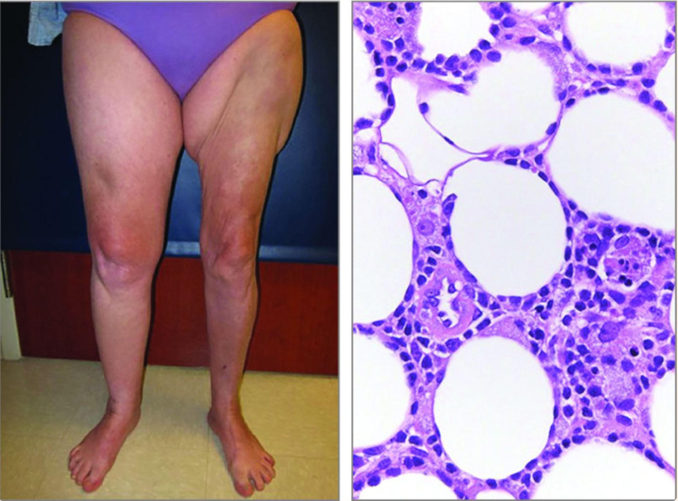
Guitart J, et al. Clinical and Pathological Characteristics and Outcomes Among Patients With Subcutaneous Panniculitis-like T-Cell Lymphoma and Related Adipotropic Lymphoproliferative Disorders. JAMA Dermatol. 2022 Oct 1;158(10):1167-1174.

Slide 29
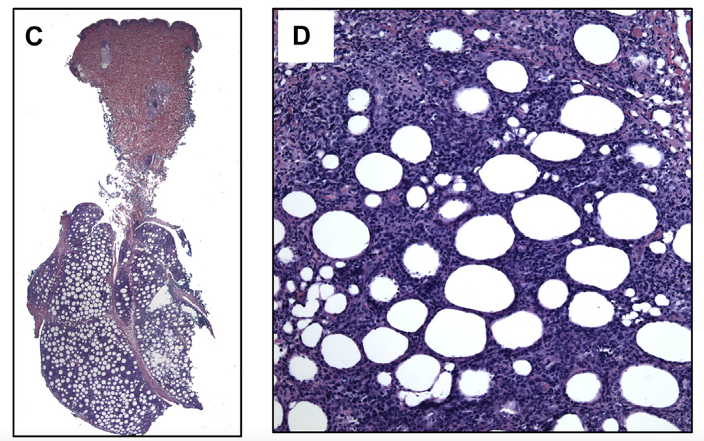
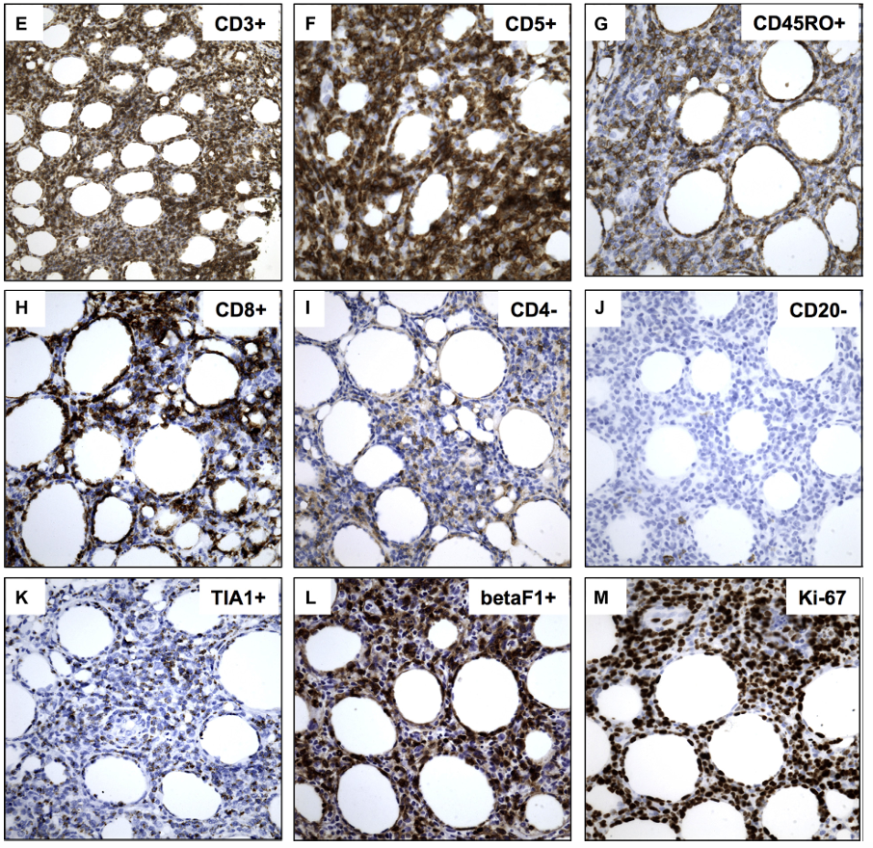
O infiltrado consiste em células T citotóxicas (CD3+/CD8+/CD5+/TIA1+)
Guitart J, et al. Clinical and Pathological Characteristics and Outcomes Among Patients With Subcutaneous Panniculitis-like T-Cell Lymphoma and Related Adipotropic Lymphoproliferative Disorders. JAMA Dermatol. 2022 Oct 1;158(10):1167-1174.

Slide 30
Agradecimientos
Dr. Marcella Soares Pincelli
Bonifaz A, Tirado-Sánchez A. Cutaneous Disseminated and Extracutaneous Sporotrichosis: Current Status of a Complex Disease. J Fungi (Basel). 2017 Feb 10;3(1):6. doi: 10.3390/jof3010006. PMID: 29371525; PMCID: PMC5715962.

Slide 31
Referências
Anand NC, et al. Suggestions for a New Clinical Classification Approach to Panniculitis Based on a Mayo Clinic Experience of 207 Cases. Am J Clin Dermatol. 2022 Sep;23(5):739-746.
Rangel LK, et al. Clinical Characteristics of Lupus Erythematosus Panniculitis/Profundus: A Retrospective Review of 61 Patients. JAMA Dermatol. 2020 Nov 1;156(11):1264-1266.
Arps DP, Patel RM. Lupus profundus (panniculitis): a potential mimic of subcutaneous panniculitis-like T-cell lymphoma. Arch Pathol Lab Med. 2013 Sep;137(9):1211-5.
Wu X, Subtil A, Craiglow B, Watsky K, Marks A, Ko C. The coexistence of lupus erythematosus panniculitis and subcutaneous panniculitis-like T-cell lymphoma in the same patient. JAAD Case Rep. 2018 Feb 4;4(2):179-184.
Wu X, et al. The coexistence of lupus erythematosus panniculitis and subcutaneous panniculitis-like T-cell lymphoma in the same patient. JAAD Case Rep. 2018 Feb 4;4(2):179-184.
Bonifaz A, Tirado-Sánchez A. Cutaneous Disseminated and Extracutaneous Sporotrichosis: Current Status of a Complex Disease. J Fungi (Basel). 2017 Feb 10;3(1):6. doi: 10.3390/jof3010006. PMID: 29371525; PMCID: PMC5715962.

Slide 32
yuri.casal@hc.fm.usp.br
Salvador – Bahia - Brasil

